Slide 1
The Forge
Симулятор кузнеца

Slide 2
Процесс проекта
Покупка в магазине или отправка героев в экспедиции.
Сборка меча из 3 компонентов (лезвие, гарда, рукоять).
Продажа созданных мечей на Аукционе или Гильдии.
Накопление золота и повышение уровня кузни для работы с редкими металлами.

Slide 3
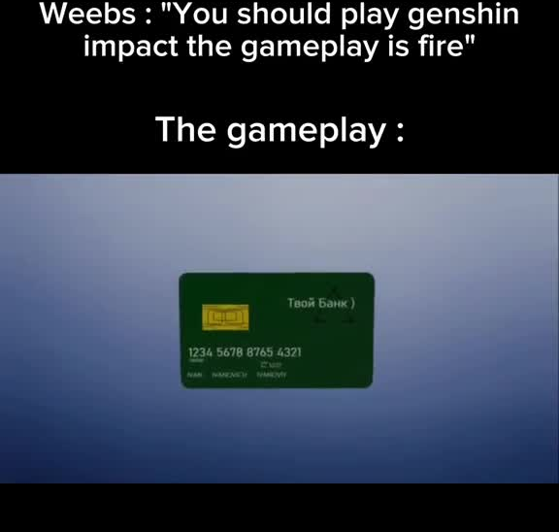
Ключевые механики
Встроенная система вероятностей. Меч может получиться как бракованным, так и Шедевром (+50% к цене).
Казино (Экспедиции), шанс получить Легендарные материалы, либо остаться в долгах.
Система уровней, Ограничение на использование мощных материалов для новичков.

Slide 4
Стек Технологий
Backend: Python + Flask.
База Данных: SQLite 3.
Frontend: HTML, CSS, JavaScript.
Инфраструктура: Docker (контейнеризация проекта).

